Slide 1

Pulling glasses apart
指导老师：陈元杰
组员： 焦嘉琛
钱栋珩
詹智超
Date：June 16th,2017

Slide 2
目录
1.问题描述
2.实验原理
3.实验方法
4.实验结果
5.总结与讨论

Slide 3
F
玻璃
Put a thin layer of water between two sheets of glass and try to separate them. Investigate the parameters affecting the required force.
水

Slide 4
2.实验原理

Slide 5
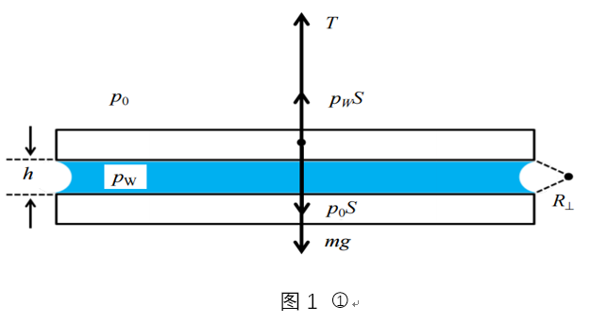
$T−mg=PS$
$P=σ\left(\frac{1}{R_{1}}+\frac{1}{R_{2}}\right)$
$F=σS\left(\frac{1}{R_{1}}+\frac{1}{R_{2}}\right)$

Slide 6
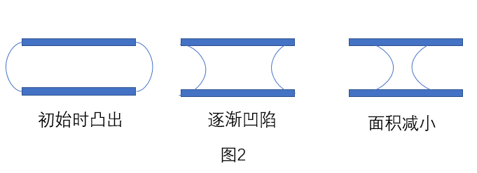
1.水边缘处曲率半径R处处相等
2.水边缘由凸变凹的过程中中水的厚度d以及面积S保持不变，始终满足$V=Sd$
$$R=\frac{d}{2}$$
$R_{1}=R$，$R_{2}=+∞$
$$F=\frac{2σS}{d}$$
$$F=\frac{2σS^{2}}{V}$$

Slide 7
1.最大额外拉力当水量恰好使水在玻璃间完全铺开时达到最大。当水量不足时S较小，使拉力减小。而当水量过多时则会导致V变大，同样使拉力减小。
2.完全铺开时水的面积等于玻璃面积，因此玻璃的面积越大，最大额外拉力随水量变化的最大值也就越大。
对恰好铺开水量进行估计
$$mg=\frac{2σS^{2}}{V}$$
$$V=\frac{2σS^{2}}{mg}$$

Slide 8
达到凹陷最大后下降阶段
$F=\frac{2σS^{2}}{V}$
$F=\frac{2σV}{d^{2}}$
在达到凹陷最大处后d开始逐渐变大，额外拉力随之减小。
上述模型能给出较为简明的物理图像，得到了额外拉力与拉开距离以及最大额外拉力与水量之间的关系，但较为粗糙，需要进一步改进。

Slide 9
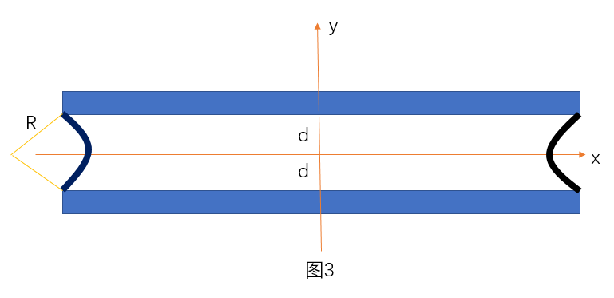
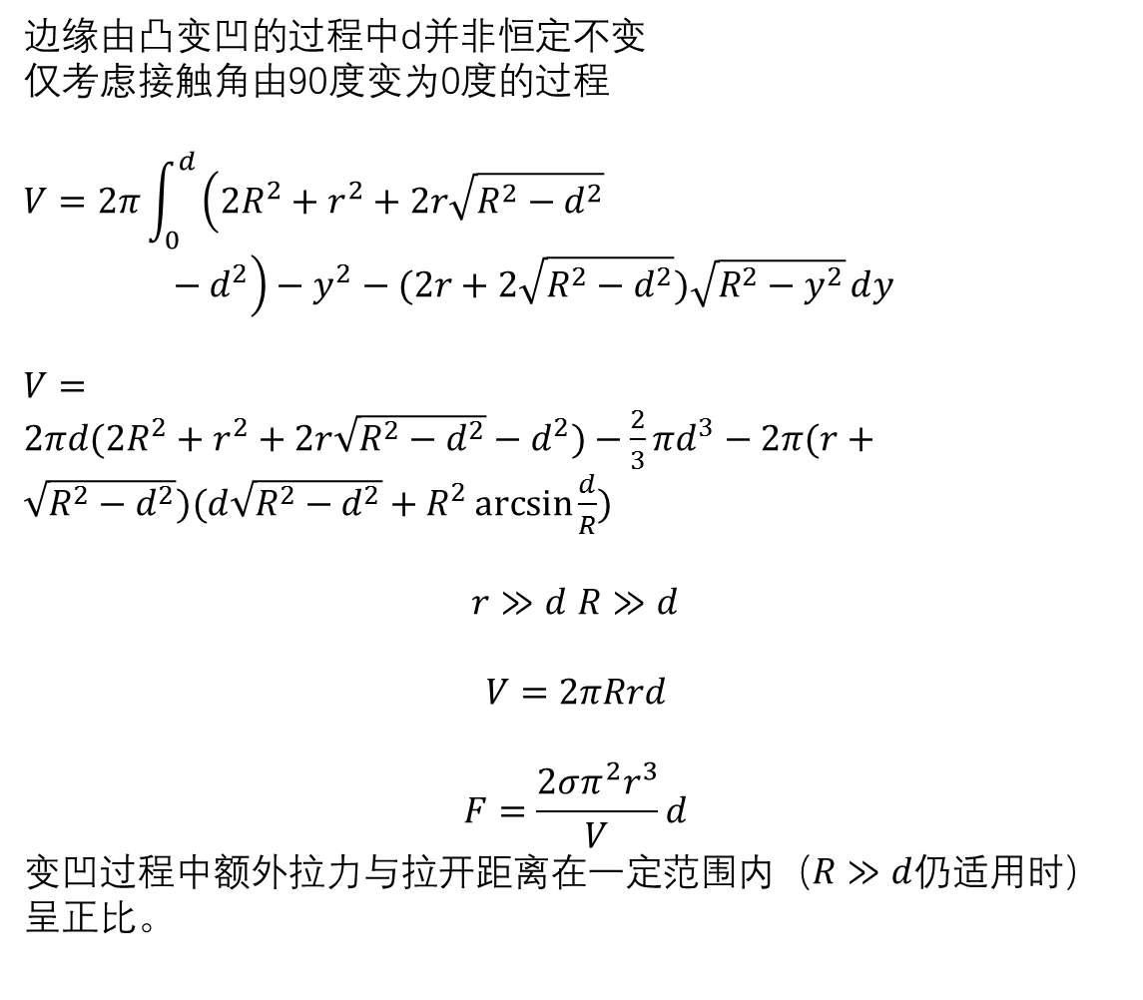
边缘由凸变凹的过程中d并非恒定不变
仅考虑接触角由90度变为0度的过程
$$V=2π\int_{0}^{d}{\left(2R^{2}+r^{2}+2r\sqrt{R^{2}−d^{2}}−d^{2}\right)−y^{2}−(2r+2\sqrt{R^{2}−d^{2}})\sqrt{R^{2}−y^{2}}ⅆy}$$
$V=2πd(2R^{2}+r^{2}+2r\sqrt{R^{2}−d^{2}}−d^{2})−\frac{2}{3}πd^{3}−2π(r+\sqrt{R^{2}−d^{2}})(ⅆ\sqrt{R^{2}−d^{2}}+R^{2}\arcsin{\frac{d}{R}})$
$r≫d$ $R≫d$
$$V=2πRrd$$
$$F=\frac{2σπ^{2}r^{3}}{V}d$$
变凹过程中额外拉力与拉开距离在一定范围内（$R≫d$仍适用时）呈正比。

Slide 10
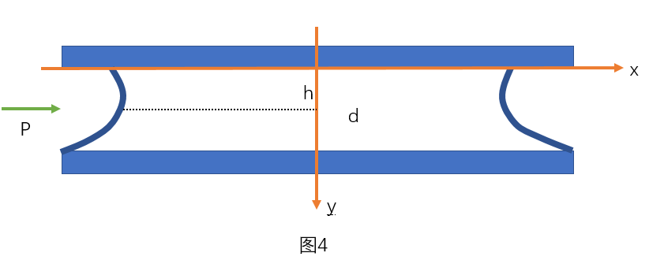
边缘处由于水重力的作用，曲率半径并不处处相等。
$$P−\frac{σ}{R_{h}}=P_{h}$$
$$P−\frac{σ}{R_{0}}=P_{0}$$
$$P_{h}−P_{0}=ρgh$$
$h=d$时有$R_{d}=\frac{d}{2}$
$$\frac{σ}{R_{0}}=ρgd+2\frac{σ}{d}$$
$$F=ρgV+\frac{2σV}{d^{2}}$$

Slide 11
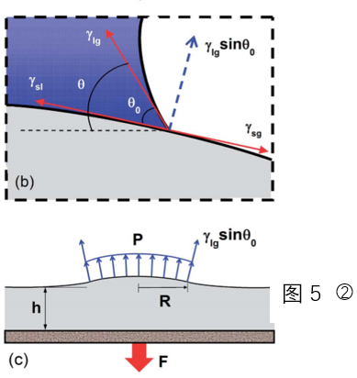
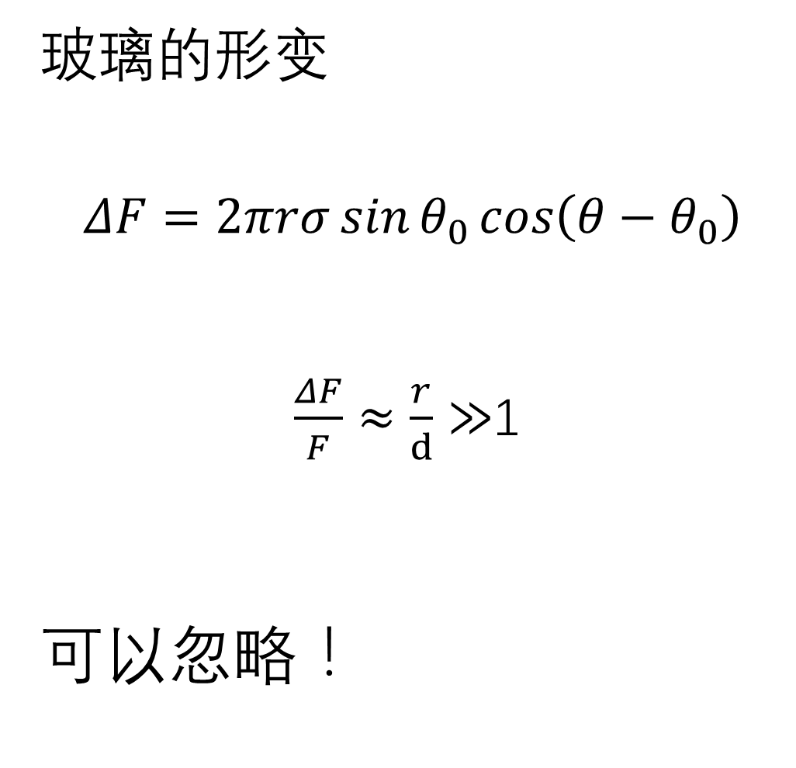
玻璃的形变
$$ΔF=2πrσ\sin{θ_{0}\cos\left(θ−θ_{0}\right)}$$
$\frac{ΔF}{F}≈\frac{r}{d}≫$1
可以忽略！

Slide 12
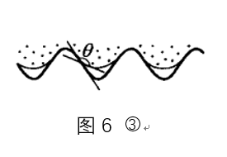
玻璃粗糙程度的影响
水对玻璃浸润，初始时水并不会填满玻璃凹陷处。
若初始时对上方玻璃施压使得水进入凹陷处后，将其中的水拉出需要更大的力。
在每次初始施压相同的情况下，玻璃表面越粗糙则额外拉力越大。
同种材质的玻璃，重力（厚度相同时表现在面积上）越大，因粗糙而引起的额外拉力增量越大。

Slide 13
3.实验方法

Slide 14
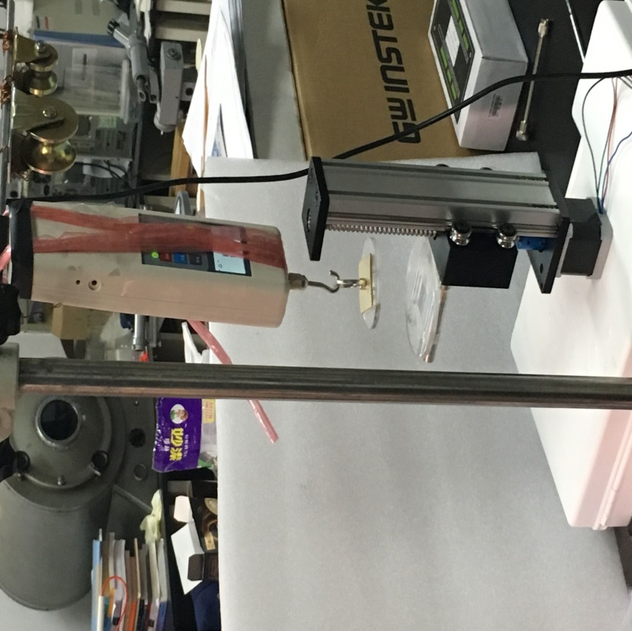
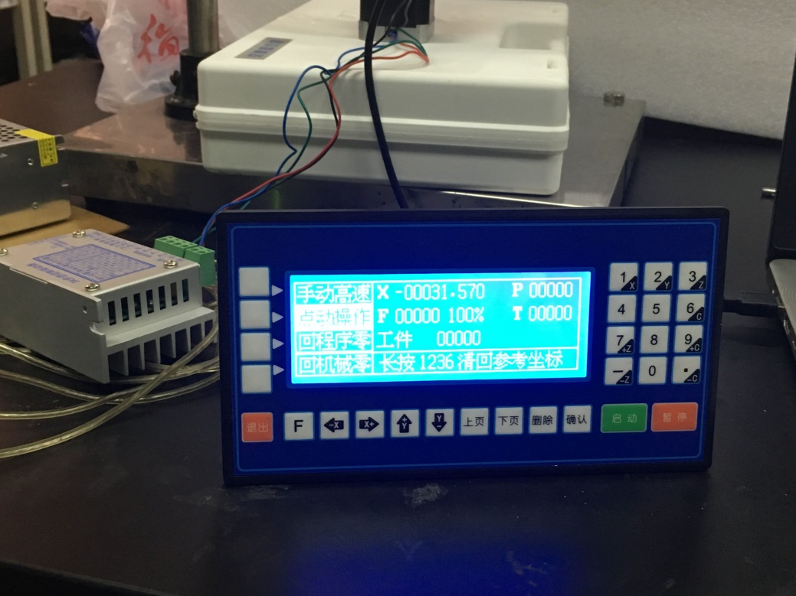
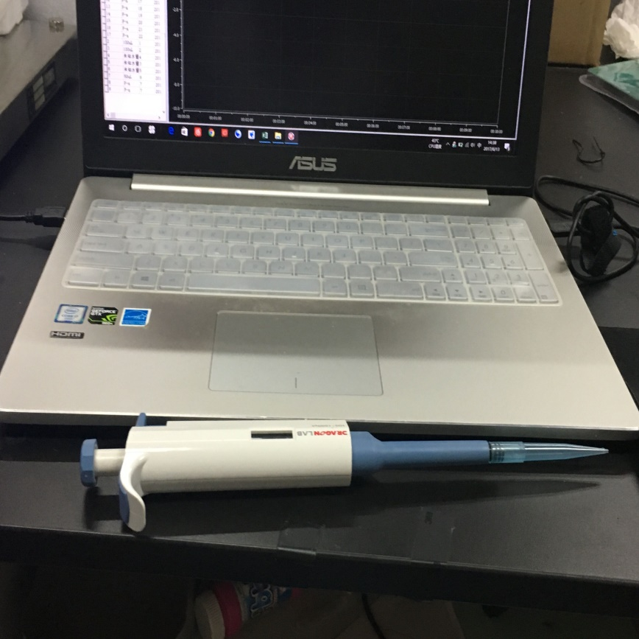
电子测力计及升降平台
控制器（可显示位移）
计算机及移液器

Slide 15
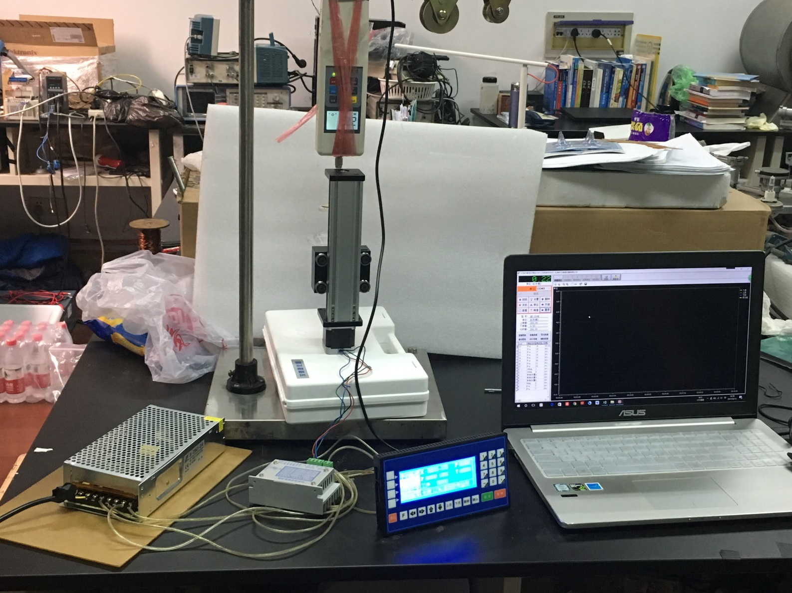
实验步骤
1，清洁玻璃
2，调平 注水 盖片
3，连接玻璃挂钩与测力计挂钩
4，调整使示数归零
5，操作电机，使平台下降，实时拍摄测力计示数与平台下降距离
6，逐帧读取数据并分析

Slide 16
4.实验结果

Slide 17
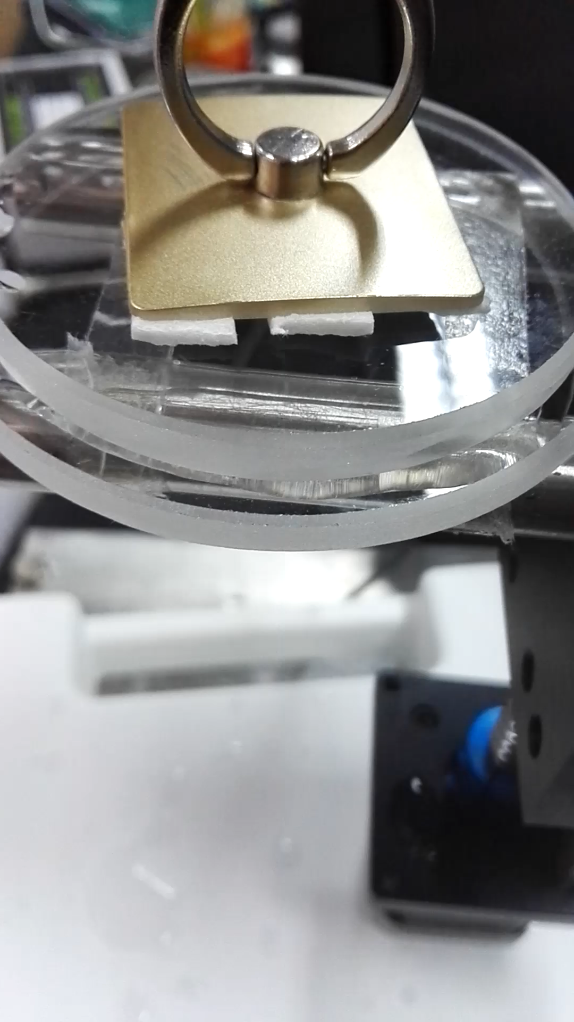
实验现象如视频所示
水先是保持面积不变，边缘由凸变凹，然后面积变小

Slide 18
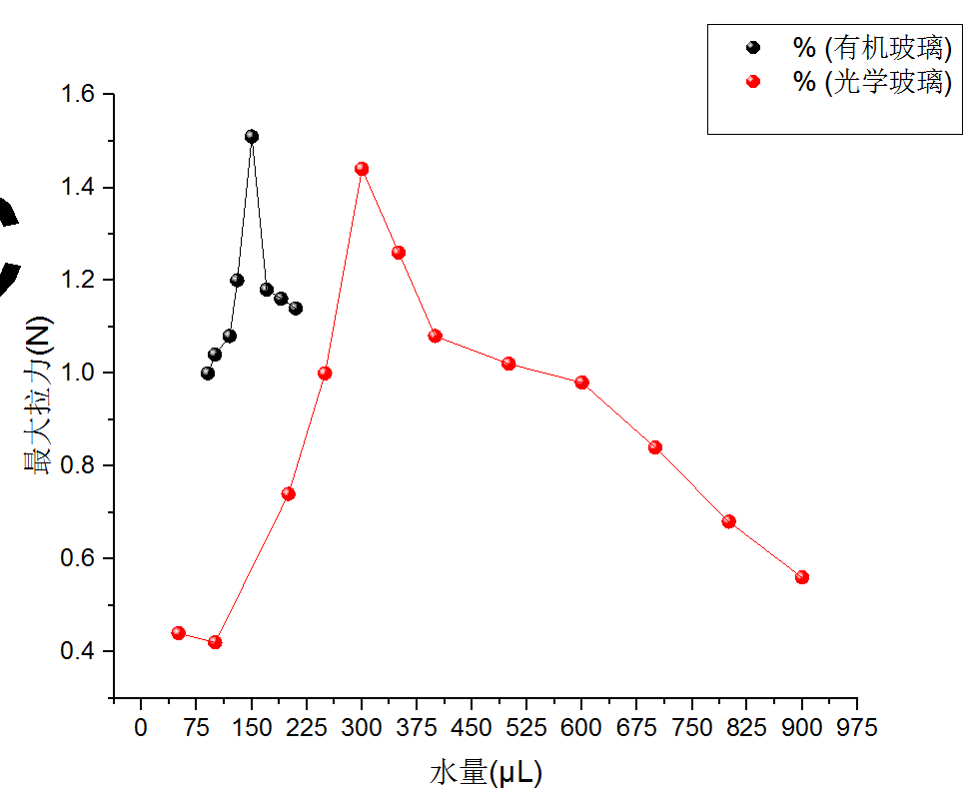
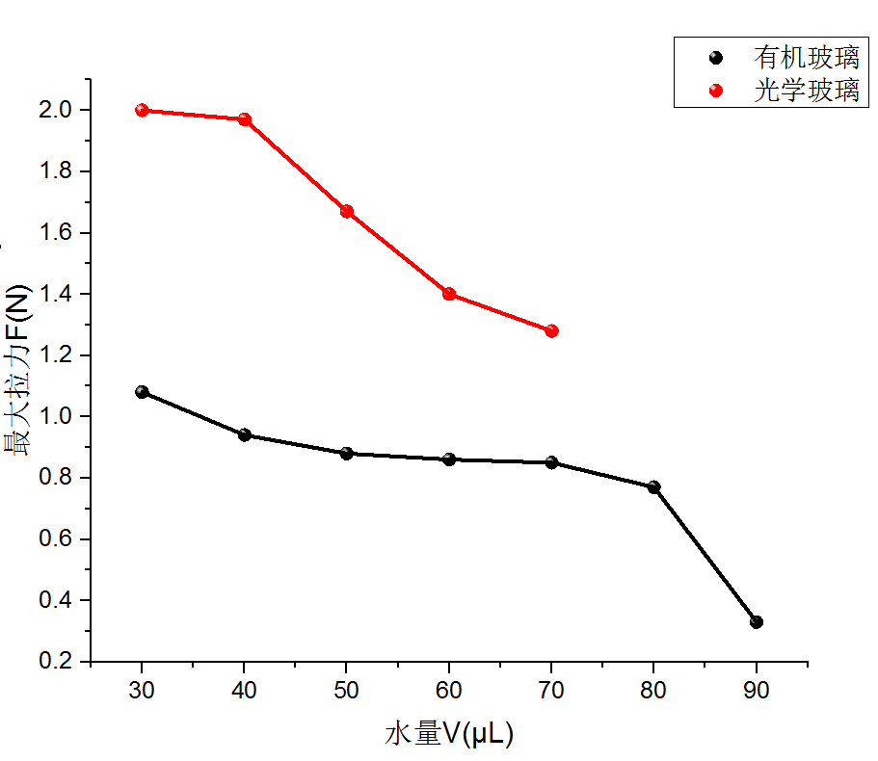
最大额外拉力与水量的关系
r=3.5cm
r=3cm

Slide 19
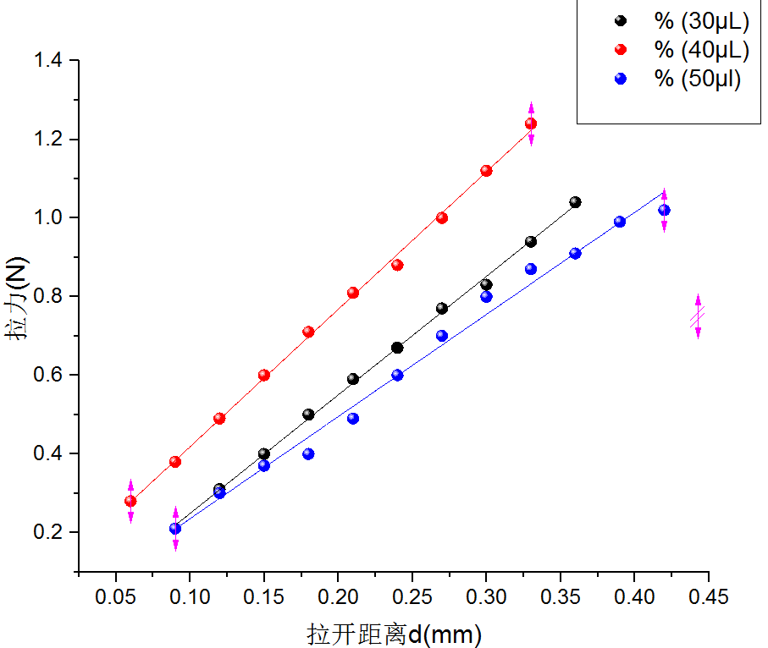
6cm有机玻璃不同水量下拉力与拉开距离的关系（变大阶段）
$$F=\frac{2σπ^{2}r^{3}}{V}d$$
V与k？

Slide 20
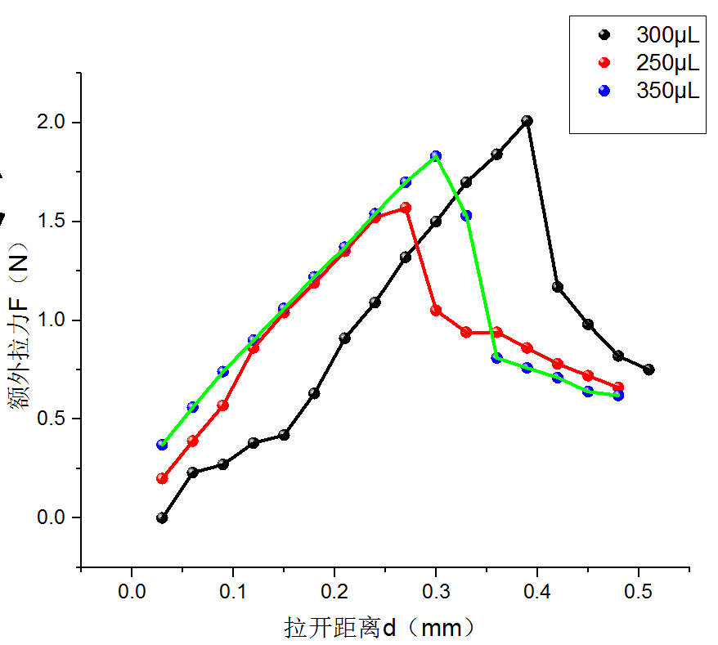
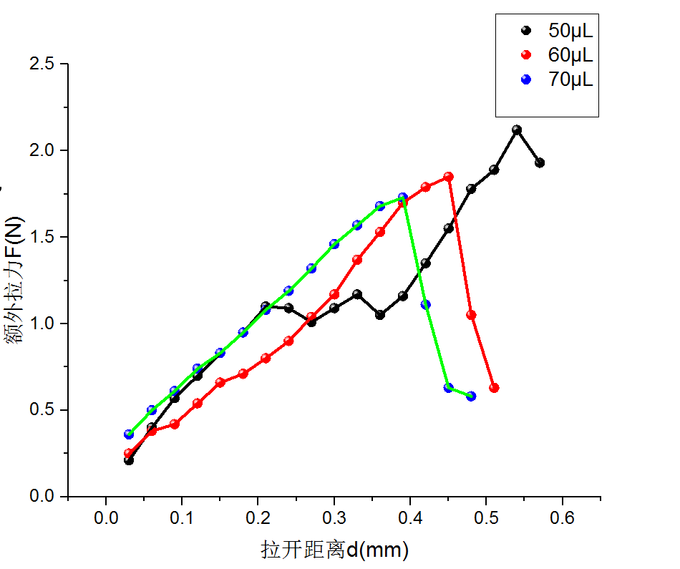
6厘米与7厘米的光学玻璃额外拉力与拉开距离的关系
都显示出下降趋势！
玻璃面积与水量？

Slide 21
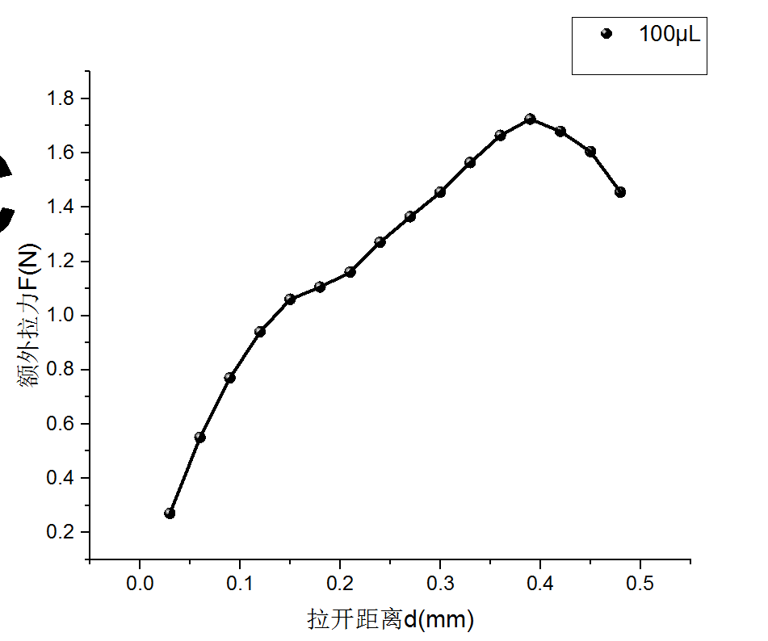
7厘米光学玻璃和有机玻璃 额外拉力与拉开距离的关系
推测有机玻璃的下降趋势比较缓慢

Slide 22
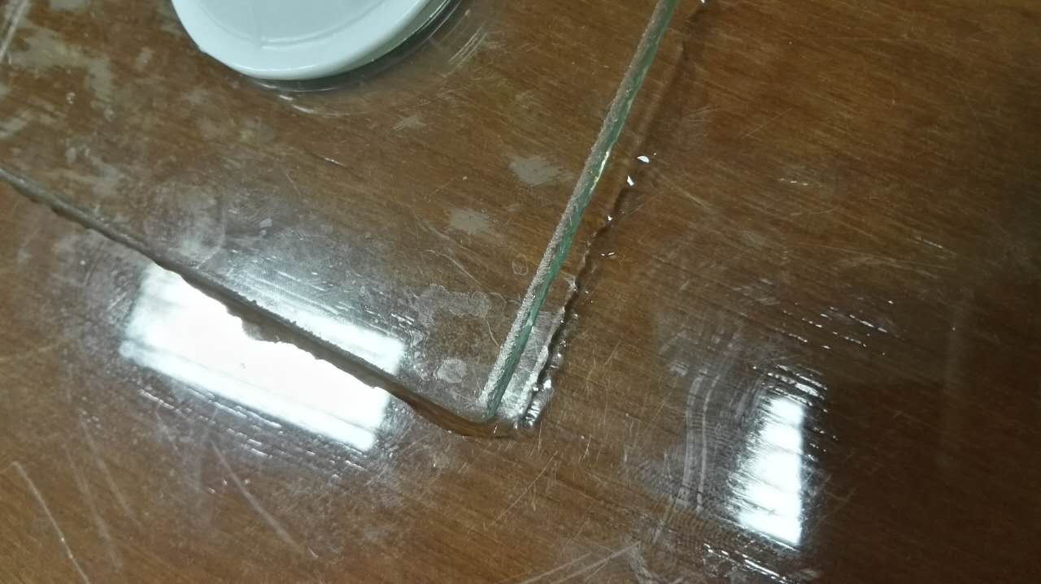
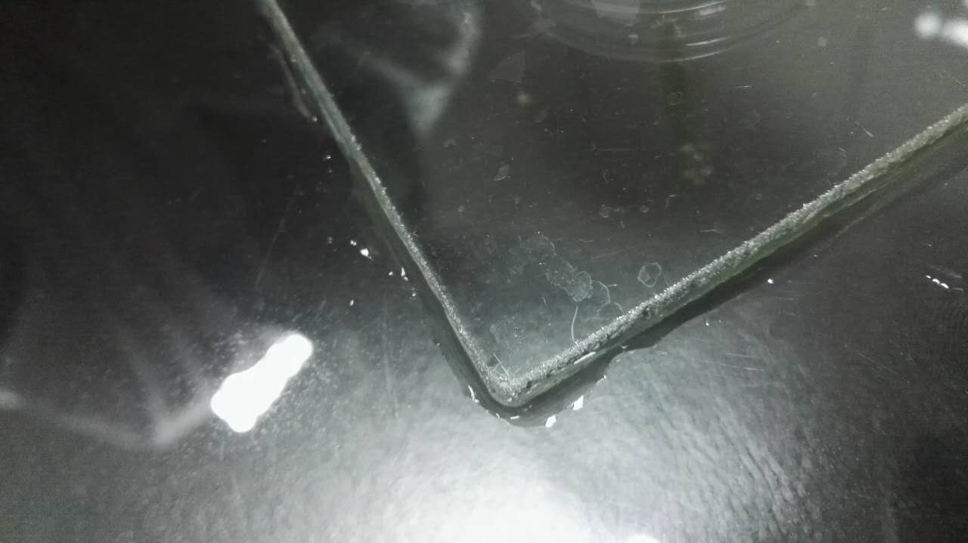

Slide 23
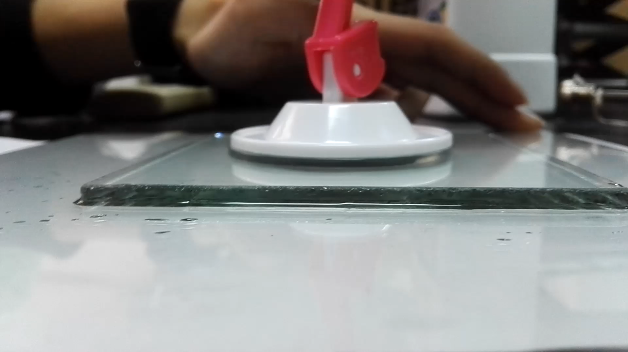
上述结论对不同形状玻璃仍适用！

Slide 24
5. 总结与讨论

Slide 25
总结
1.水量使水恰好铺开时额外拉力达到最大
2.额外拉力随着拉开距离变大先变大再变小，对应的是水边缘处由凸变凹，然后面积减小的过程。
3.水铺开后与玻璃形状相同，而且玻璃形状并不影响额外拉力大小
4.变凹过程中额外拉力与拉开距离在一定范围内（$R≫d$仍适用时）呈正比。 $F=\frac{2σπ^{2}r^{3}}{V}d$

Slide 26
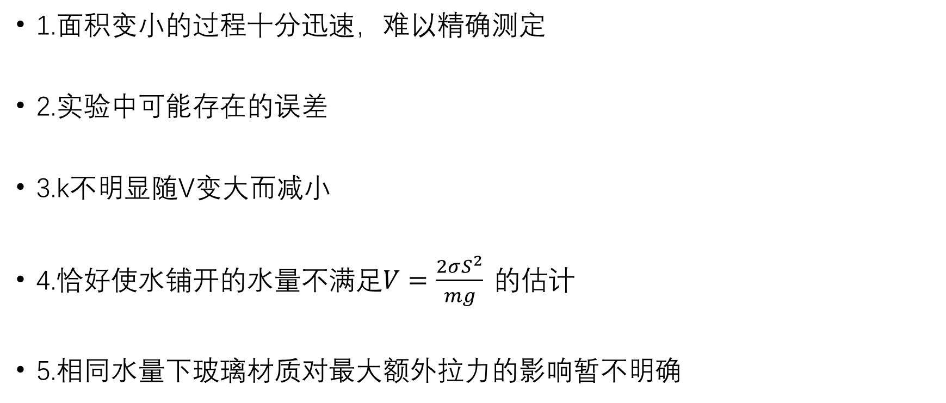
讨论
1.面积变小的过程十分迅速，难以精确测定
2.实验中可能存在的误差
3.k不明显随V变大而减小
4.恰好使水铺开的水量不满足$V=\frac{2σS^{2}}{mg} 的$估计
5.相同水量下玻璃材质对最大额外拉力的影响暂不明确

Slide 27
参考文献 Reference
[1] 苏鑫杨，林方 分离夹层有水玻璃所需较大拉力的产生原理与影响因素 Applied Physics 应用物理, 2017, 7(4), 85-91
[2] Kai Li and Shengqiang Cai Wet adhesion between two soft layers Soft Matter, 2014, 10, 8202
[3] 瓦伦丁 L.波波夫 接触力学与摩擦学的原理及其应用
[4] 秦允豪 普通物理学教程 热学

